Slide 1




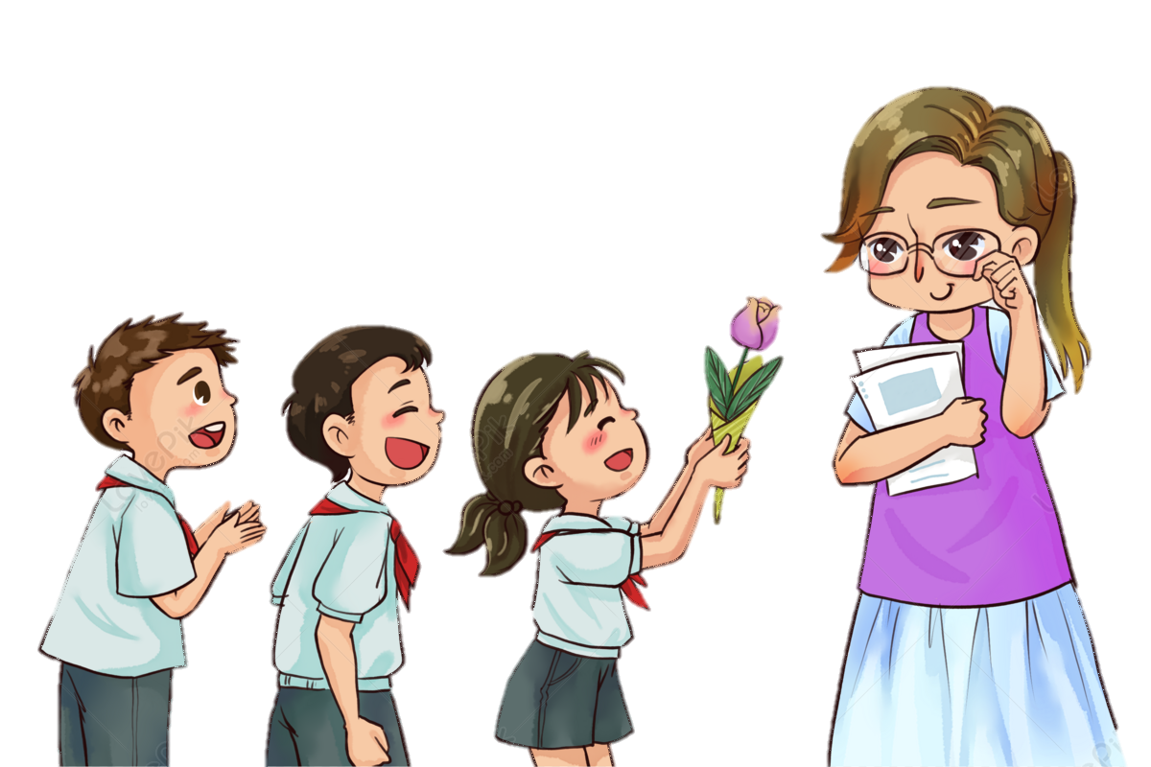



sssssssssssssssss
INH HOẠT LỚP
Nhiệt liệt chào đón các thầy cô giáo về dự giờ thăm lớp
SINH HOẠT THEO CHỦ ĐỀ : NGHĨ TÍCH CỰC, SỐNG VUI TƯƠI
GV : Lê Thị Dịu

Slide 2
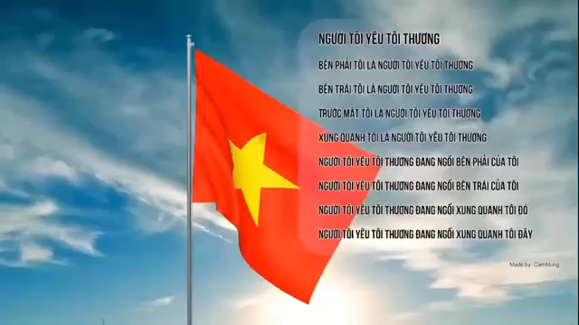
a

Slide 3
sssssssssssssssss
INH HOẠT LỚP
Nhiệt liệt chào đón các thầy cô giáo về dự giờ thăm lớp
SINH HOẠT THEO CHỦ ĐỀ : NGHĨ TÍCH CỰC, SỐNG VUI TƯƠI
GV : Lê Thị Dịu

Slide 4

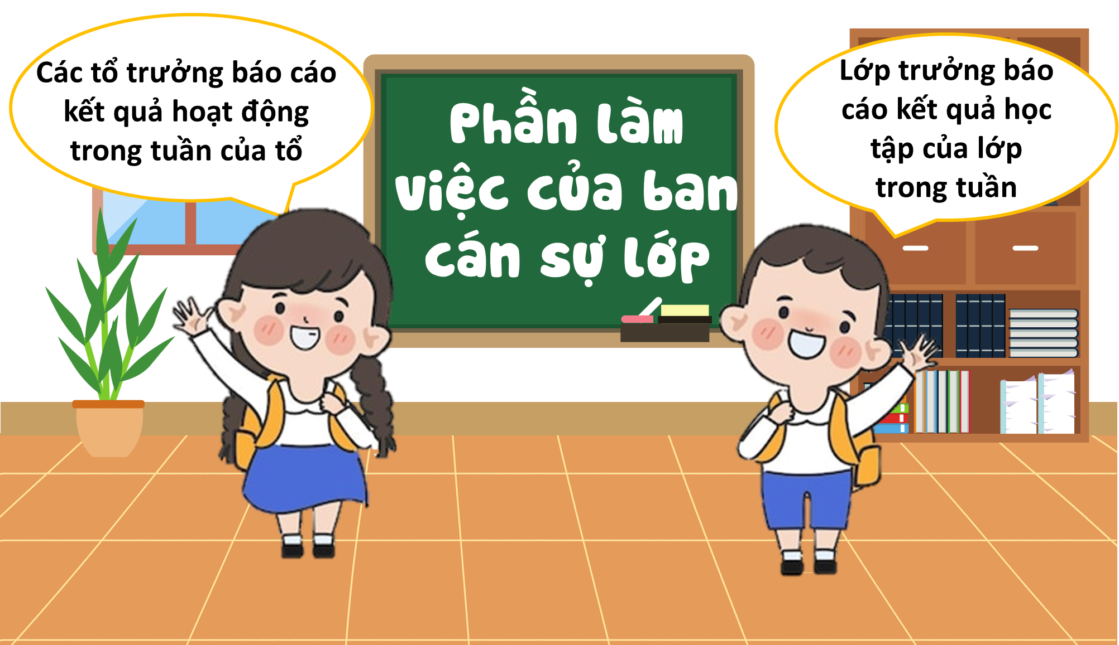
SINH HOẠT LỚP : SƠ KẾT THI ĐUA TUẦN 4

Slide 5

SINH HOẠT LỚP: ĐỀ RA PHƯƠNG HƯỚNG HOẠT ĐỘNG CỦA TUẦN 5
+ Đi học đầy đủ đúng giờ, mặc đồng phục đúng quy định
+ Chuẩn bị đầy đủ sách vở, bài tập trước khi đến lớp
+ Giữ trật tự trong giờ học, phát huy phong trào đôi bạn cùng tiến, tích cực giúp đỡ bạn yếu.
+ Giữ vệ sinh chung cũng như vệ sinh cá nhân, không ăn quà vặt, bánh kẹo không rõ nguồn gốc.
+ Thực hiện tốt phong trào văn hóa đọc mỗi ngày.
+ Thi đua học tốt chào mừng ngày phụ nữ Việt Nam 20/10
+ Chấp hành luật lệ giao thông, đội mũ bảo hiểm khi tham gia giao thông.
+ Quyết tâm thực hiện tốt nội quy trường lớp để phong trào học tập của lớp đi lên.

Slide 6






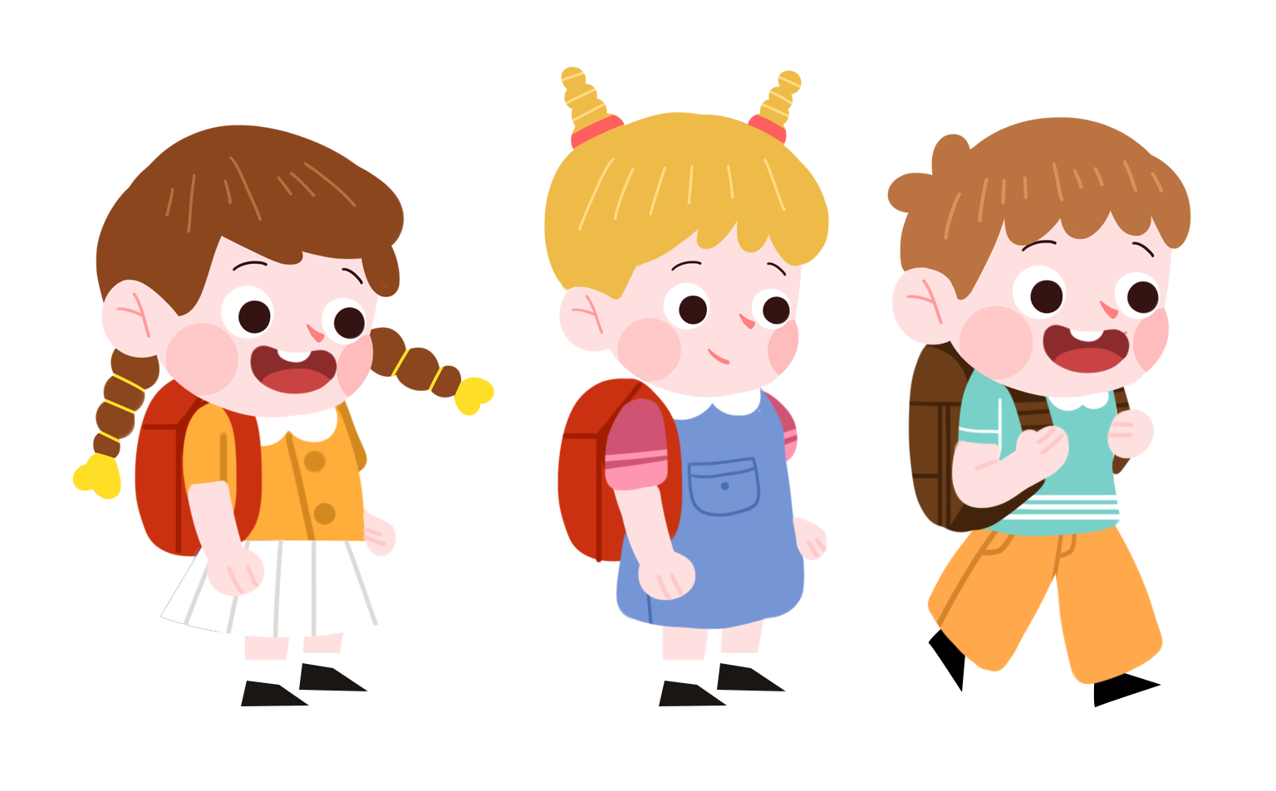
SINH HOẠT THEO CHỦ ĐỀ
Nghĩ tích cực – Sống vui tươi

Slide 7

Em đã vượt qua được cảm xúc tiêu cực, suy nghĩ tích cực hơn qua tình huống nào?
Em đã suy nghĩ tích cực như thế nào trong tình huống đó?
Em đã thể hiện suy nghĩ ấy qua lời nói, hành động như thế nào? Cảm xúc của em khi đó ?
Chia sẻ nhóm 2

Slide 8

Việc rèn luyện suy nghĩ tích cực trong các tình huống thực tế rất quan trọng, giúp chúng ta có được cảm xúc và hành vi, việc làm phù hợp.

Slide 9

Về nhà: Tiếp tục rèn luyện khả năng điều chỉnh suy nghĩ và cảm xúc của bản thân theo hướng tích cực

Slide 10

Tự đánh giá sau chủ đề nhận diện bản thân
-Giới thiệu được những đặc điểm đáng tự hào của bản thân
-Giới thiệu được những việc làm đáng tự hào của bản thân
-Xác định được khả năng điều chỉnh cảm xúc của bản thân trong một số tình huống đơn giản.
-Xác định được khả năng điều chỉnh suy nghĩ của bản thân trong tình huống đơn giản
A. Chưa hoàn thành B. Hoàn thành C.Hoàn thành tốt

Slide 11


KÝnh chóc quý thÇy, c« gi¸o m¹nh khoÎ !
C¸c em häc giái,chăm ngoan!
A

